Slide 1
Ερώτηση της Δευτέρας
22 – 24 Οκτωβρίου 2018
σε συνεργασία με την

Slide 2
η ταυτότητα της έρευνας
ProRata A.E. Εταιρεία Ερευνών Κοινής Γνώμης και Εφαρμογών Επικοινωνίας
(Αριθμός Μητρώου ΕΣΡ: 56)
Δειγματοληψία χωρίς πιθανότητα
Ποσοτική Έρευνα με online συμπλήρωση δομημένου ερωτηματολογίου
22 – 24 Οκτωβρίου 2018
Γενικός πληθυσμός άνω των 17 ετών
Γεωγραφική κάλυψη: Σύνολο επικράτειας
Μέγεθος δείγματος: 5030 ερωτηματολόγια
Στάθμιση με την από κοινού κατανομή φύλου κα ηλικίας.

Slide 3
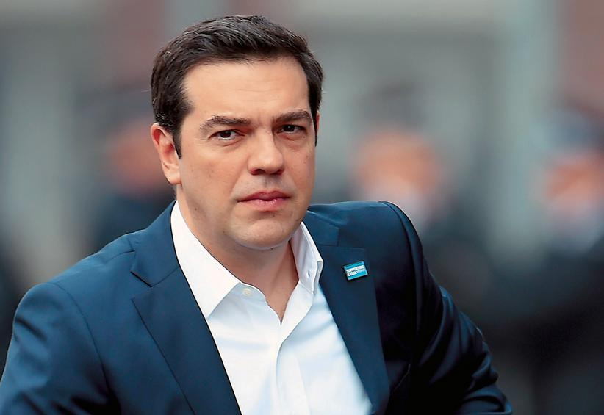
Πόσο κοντινός σε εσάς αισθάνεστε ότι είναι ως άνθρωπος καθένας από τους πολιτικούς αρχηγούς;
ΑΛΕΞΗΣ ΤΣΙΠΡΑΣ

Slide 4
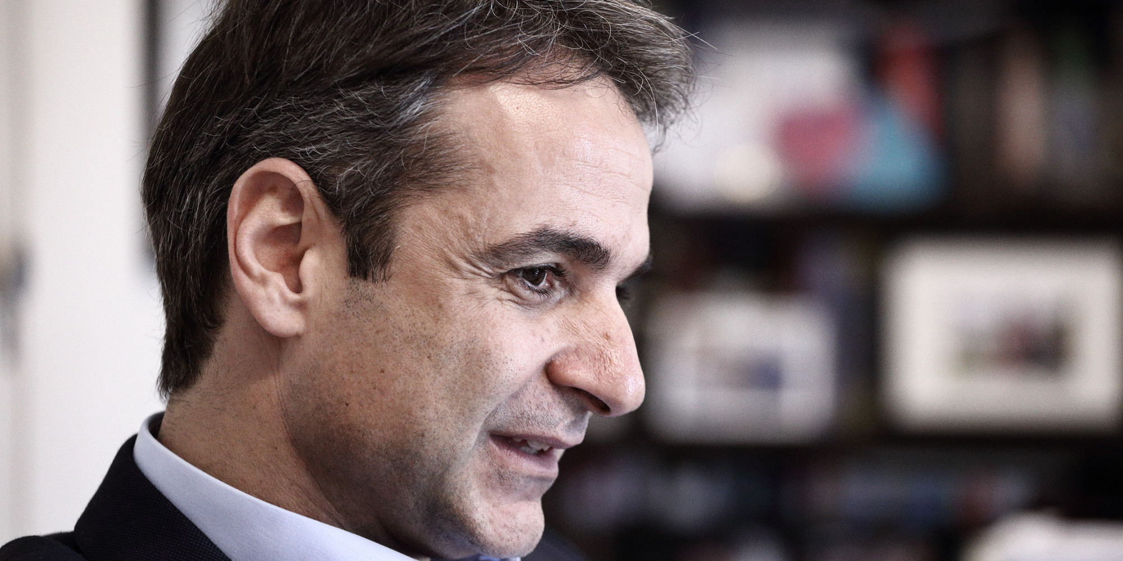
Πόσο κοντινός σε εσάς αισθάνεστε ότι είναι ως άνθρωπος καθένας από τους πολιτικούς αρχηγούς;
ΚΥΡΙΑΚΟΣ ΜΗΤΣΟΤΑΚΗΣ

Slide 5
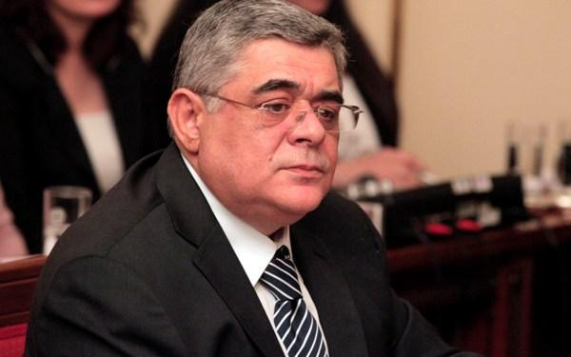
Πόσο κοντινός σε εσάς αισθάνεστε ότι είναι ως άνθρωπος καθένας από τους πολιτικούς αρχηγούς;
ΝΙΚΟΣ ΜΙΧΑΛΟΛΙΑΚΟΣ

Slide 6
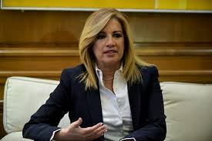
Πόσο κοντινός σε εσάς αισθάνεστε ότι είναι ως άνθρωπος καθένας από τους πολιτικούς αρχηγούς;
ΦΩΦΗ ΓΕΝΝΗΜΑΤΑ

Slide 7
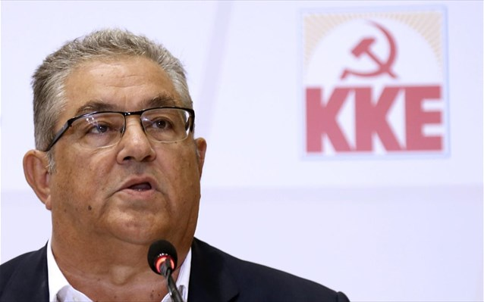
Πόσο κοντινός σε εσάς αισθάνεστε ότι είναι ως άνθρωπος καθένας από τους πολιτικούς αρχηγούς;
ΔΗΜΗΤΡΗΣ ΚΟΥΤΣΟΥΜΠΑΣ

Slide 8
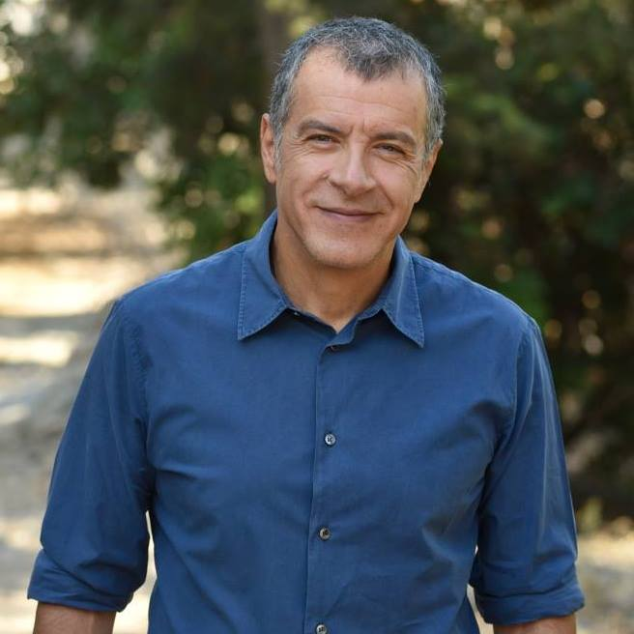
Πόσο κοντινός σε εσάς αισθάνεστε ότι είναι ως άνθρωπος καθένας από τους πολιτικούς αρχηγούς;
ΣΤΑΥΡΟΣ ΘΕΟΔΩΡΑΚΗΣ

Slide 9
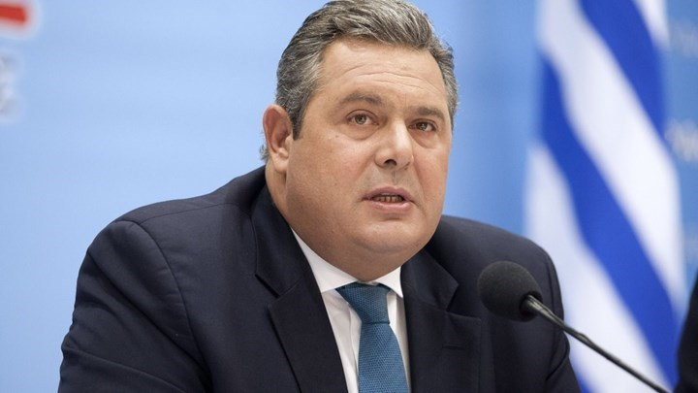
Πόσο κοντινός σε εσάς αισθάνεστε ότι είναι ως άνθρωπος καθένας από τους πολιτικούς αρχηγούς;
ΠΑΝΟΣ ΚΑΜΜΕΝΟΣ

Slide 10
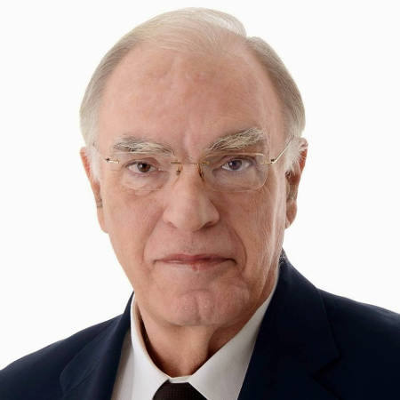
Πόσο κοντινός σε εσάς αισθάνεστε ότι είναι ως άνθρωπος καθένας από τους πολιτικούς αρχηγούς;
ΒΑΣΙΛΗΣ ΛΕΒΕΝΤΗΣ

Slide 11
Πόσο κοντινός σε εσάς αισθάνεστε ότι είναι ως άνθρωπος καθένας από τους πολιτικούς αρχηγούς;
ΠΟΛΥ ΚΟΝΤΙΝΟΣ | ΑΝΔΡΑΣ | ΓΥΝΑΙΚΑ
ΑΛΕΞΗΣ ΤΣΙΠΡΑΣ | 26 | 32
ΚΥΡΙΑΚΟΣ ΜΗΤΣΟΤΑΚΗΣ | 20 | 20
ΝΙΚΟΣ ΜΙΧΑΛΟΛΙΑΚΟΣ | 11 | 7
ΦΩΦΗ ΓΕΝΗΜΑΤΑ | 7 | 5
ΔΗΜΗΤΡΗΣ ΚΟΥΤΣΟΥΜΠΑΣ | 7 | 6
ΣΤΑΥΡΟΣ ΘΕΟΔΩΡΑΚΗΣ | 4 | 10
ΠΑΝΟΣ ΚΑΜΜΕΝΟΣ | 3 | 4
ΒΑΣΙΛΗΣ ΛΕΒΕΝΤΗΣ | 8 | 6
Βάσει φύλου

Slide 12
Πόσο κοντινός σε εσάς αισθάνεστε ότι είναι ως άνθρωπος καθένας από τους πολιτικούς αρχηγούς;
ΠΟΛΥ ΚΟΝΤΙΝΟΣ | 18-34 | 35-54 | Άνω των 55
ΑΛΕΞΗΣ ΤΣΙΠΡΑΣ | 26 | 28 | 32
ΚΥΡΙΑΚΟΣ ΜΗΤΣΟΤΑΚΗΣ | 16 | 16 | 26
ΝΙΚΟΣ ΜΙΧΑΛΟΛΙΑΚΟΣ | 14 | 8 | 5
ΦΩΦΗ ΓΕΝΗΜΑΤΑ | 4 | 5 | 9
ΔΗΜΗΤΡΗΣ ΚΟΥΤΣΟΥΜΠΑΣ | 5 | 6 | 7
ΣΤΑΥΡΟΣ ΘΕΟΔΩΡΑΚΗΣ | 10 | 7 | 4
ΠΑΝΟΣ ΚΑΜΜΕΝΟΣ | 4 | 4 | 3
ΒΑΣΙΛΗΣ ΛΕΒΕΝΤΗΣ | 10 | 6 | 5
Βάσει ηλικίας

Slide 13
Πόσο κοντινός σε εσάς αισθάνεστε ότι είναι ως άνθρωπος καθένας από τους πολιτικούς αρχηγούς;
ΠΟΛΥ ΚΟΝΤΙΝΟΣ | Υποχρεωτική | Λυκειακή | Τεχνική | Τριτοβάθμια
ΑΛΕΞΗΣ ΤΣΙΠΡΑΣ | 28 | 29 | 29 | 29
ΚΥΡΙΑΚΟΣ ΜΗΤΣΟΤΑΚΗΣ | 18 | 22 | 15 | 20
ΝΙΚΟΣ ΜΙΧΑΛΟΛΙΑΚΟΣ | 8 | 9 | 11 | 8
ΦΩΦΗ ΓΕΝΗΜΑΤΑ | 7 | 5 | 6 | 7
ΔΗΜΗΤΡΗΣ ΚΟΥΤΣΟΥΜΠΑΣ | 6 | 6 | 4 | 7
ΣΤΑΥΡΟΣ ΘΕΟΔΩΡΑΚΗΣ | 2 | 3 | 7 | 9
ΠΑΝΟΣ ΚΑΜΜΕΝΟΣ | 2 | 3 | 6 | 4
ΒΑΣΙΛΗΣ ΛΕΒΕΝΤΗΣ | 8 | 6 | 9 | 6
Βάσει εκπαίδευσης

Slide 14
Πόσο κοντινός σε εσάς αισθάνεστε ότι είναι ως άνθρωπος καθένας από τους πολιτικούς αρχηγούς;
ΠΟΛΥ ΚΟΝΤΙΝΟΣ | ΕΝΕΡΓΟΙ | ΜΗ ΕΝΕΡΓΟΙ | ΑΝΕΡΓΟΙ
ΑΛΕΞΗΣ ΤΣΙΠΡΑΣ | 30 | 29 | 27
ΚΥΡΙΑΚΟΣ ΜΗΤΣΟΤΑΚΗΣ | 18 | 24 | 14
ΝΙΚΟΣ ΜΙΧΑΛΟΛΙΑΚΟΣ | 9 | 7 | 14
ΦΩΦΗ ΓΕΝΗΜΑΤΑ | 5 | 8 | 2
ΔΗΜΗΤΡΗΣ ΚΟΥΤΣΟΥΜΠΑΣ | 7 | 6 | 6
ΣΤΑΥΡΟΣ ΘΕΟΔΩΡΑΚΗΣ | 8 | 4 | 5
ΠΑΝΟΣ ΚΑΜΜΕΝΟΣ | 4 | 3 | 6
ΒΑΣΙΛΗΣ ΛΕΒΕΝΤΗΣ | 6 | 6 | 11
Βάσει απασχόλησης

Slide 15
Πόσο κοντινός σε εσάς αισθάνεστε ότι είναι ως άνθρωπος καθένας από τους πολιτικούς αρχηγούς;
ΠΟΛΥ ΚΟΝΤΙΝΟΣ | 0-3 | 4-6 | 7-10
ΑΛΕΞΗΣ ΤΣΙΠΡΑΣ | 1 | 34 | 89
ΚΥΡΙΑΚΟΣ ΜΗΤΣΟΤΑΚΗΣ | 31 | 4 | 3
ΝΙΚΟΣ ΜΙΧΑΛΟΛΙΑΚΟΣ | 12 | 5 | 2
ΦΩΦΗ ΓΕΝΗΜΑΤΑ | 9 | 3 | 2
ΔΗΜΗΤΡΗΣ ΚΟΥΤΣΟΥΜΠΑΣ | 7 | 10 | 5
ΣΤΑΥΡΟΣ ΘΕΟΔΩΡΑΚΗΣ | 8 | 9 | 3
ΠΑΝΟΣ ΚΑΜΜΕΝΟΣ | 0 | 6 | 10
ΒΑΣΙΛΗΣ ΛΕΒΕΝΤΗΣ | 8 | 10 | 3
Βάσει του βαθμού συμπάθειας προς την κυβέρνηση

Slide 16
Πόσο κοντινός σε εσάς αισθάνεστε ότι είναι ως άνθρωπος καθένας από τους πολιτικούς αρχηγούς;
ΠΟΛΥ ΚΟΝΤΙΝΟΣ | 0-3 | 4-6 | 7-10 | Όλα αυτά πια δε σημαίνουν τίποτα/ΔΞ/ΔΑ
ΑΛΕΞΗΣ ΤΣΙΠΡΑΣ | 65 | 26 | 10 | 15
ΚΥΡΙΑΚΟΣ ΜΗΤΣΟΤΑΚΗΣ | 2 | 21 | 45 | 13
ΝΙΚΟΣ ΜΙΧΑΛΟΛΙΑΚΟΣ | 1 | 3 | 18 | 15
ΦΩΦΗ ΓΕΝΗΜΑΤΑ | 5 | 12 | 3 | 3
ΔΗΜΗΤΡΗΣ ΚΟΥΤΣΟΥΜΠΑΣ | 16 | 4 | 2 | 4
ΣΤΑΥΡΟΣ ΘΕΟΔΩΡΑΚΗΣ | 4 | 12 | 3 | 6
ΠΑΝΟΣ ΚΑΜΜΕΝΟΣ | 6 | 3 | 3 | 3
ΒΑΣΙΛΗΣ ΛΕΒΕΝΤΗΣ | 3 | 9 | 7 | 7
Βάσει τοποθέτησης στον άξονα αριστερά - δεξιά

Slide 17
σε συνεργασία με την
22 – 24 Οκτωβρίου 2018

